Slide 1

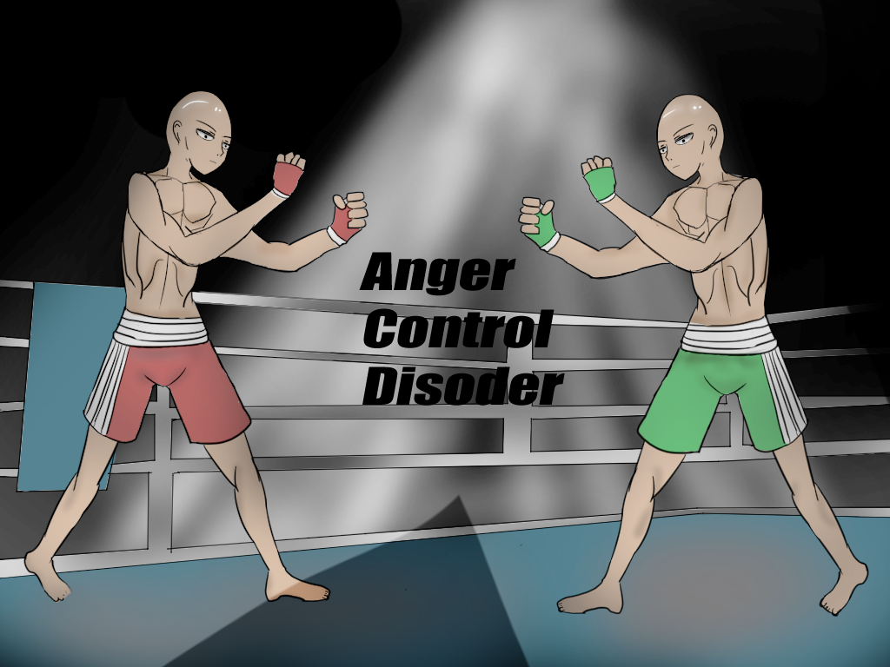
분노의 주먹
게임공학부
지도교수 : 장지웅 교수님
우성준, 함범호
개발배경
DirectX12와 TCP/IP 통한 3D와 네트워크 지식을 활용하는 프로젝트를 진행한다.
팀프로젝트를 통한 협업능력을 향상시킨다.
IMAGE
개발목표 및 내용
킥복싱 오마주 게임
애니메이션 블렌딩을 통한 자연스러움 움직임 구현
상,중,하단 타격및 피격 구현
게임 시작화면
기대효과 및 시장성
개발결과
• 일대일 격투게임으로 간단하게 즐길 수 있는 멀티 플레이 게임이다.
• 온라인격투게임으로 남성층을 공략한다.
IMAGE
IMAGE
IMAGE
일격필살... 선빵 필승!
IMAGE
공격 중인 장면
게임 결과 화면

